Slide 1
Muzikos pamokėle 5-6 m. Tema : Sveikinam mamytę. Parengė: Vilniaus m. L/d „Giraitė“ meninio ugdymo mokytoja Gražina Makelienė

Slide 2
Sveiki, mano brangūs Dainorėliai !
Gegužės pirmą sekmadienį švenčiame Motinos dieną!
Kviečiu šioje kelionėje dalyvauti kartu su mamytėmis!
Smagaus laiko ir malonių įspūdžių!

Slide 3
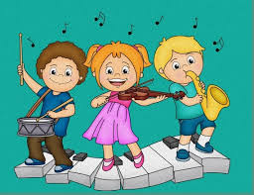
Ketvirtoji kelionė
Kad kelionė būtų sėkminga, stipriai stipria apkabink savo mamytę ir duok jai saldų bučkį!
O dabar pasiimk mamos mėgstamiausią puodą ir apversk jį. Pačiupk ir porą šaukštų!
Pasiruošęs? Spausk nuorodą ir drauge su mama pradėk muzikuoti:
https://www.youtube.com/watch?v=4DHJrLCHNEI

Slide 4
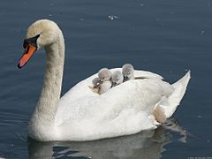
Mama pati nuostabiausia!
Ji daug dirba ir nuolat Tavim rūpinasi.
Atsisėsk mamytei ant kelių ir paklausykite kartu muzikos.
Užsimerkite ir pasvajokite! Kaip gera drauge!
https://www.youtube.com/watch?v=ATXifclxtq8

Slide 5
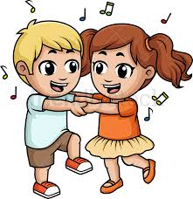
Šokis su mama!
Pralinksmink mama! Prisimink šokį, kurį mokėmės prieš karantiną.
Pakviesk ją pašokti Klumpakojį! Būk drąsus ir padėk jai!
Mamos LAAABAI mėgsta šokti!
https://www.youtube.com/watch?v=TcUwTdDOg9I

Slide 6
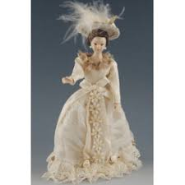
Dainuok su mama!
Spausk nuorodą ir pradėk koncertą!
https://www.youtube.com/watch?v=bGH4kEFxdQs
Dainos žodius rasite paspaudę nuorodą:
https://www.dainuokim.lt/dainos-zodziai/mamos-suknele

Slide 7
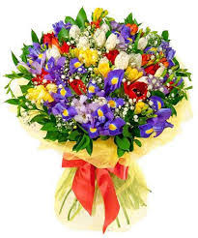
Tikuosi, Tau patiko keliauti su mama?
Pakartok šią kelionę bent du kartus per savaitę!
Pabučiuok dar kartą Mamytę!
Sėkmės ir lauksiu Tavo įspūdžių!
grazina.makeliene@gmail.com
Muzikiniai linkėjimai ir sveikinimai mamos!

